Slide 1
الضرب في مضاعفات
١٠-١٠٠-١٠٠٠
Aishah Aljuhani

Slide 3
أضرب في مضاعفات
١٠-١٠٠-١٠٠٠
مستعملًا الحقائق
الأساسية والأنماط
المضاعف

Slide 4


Slide 5
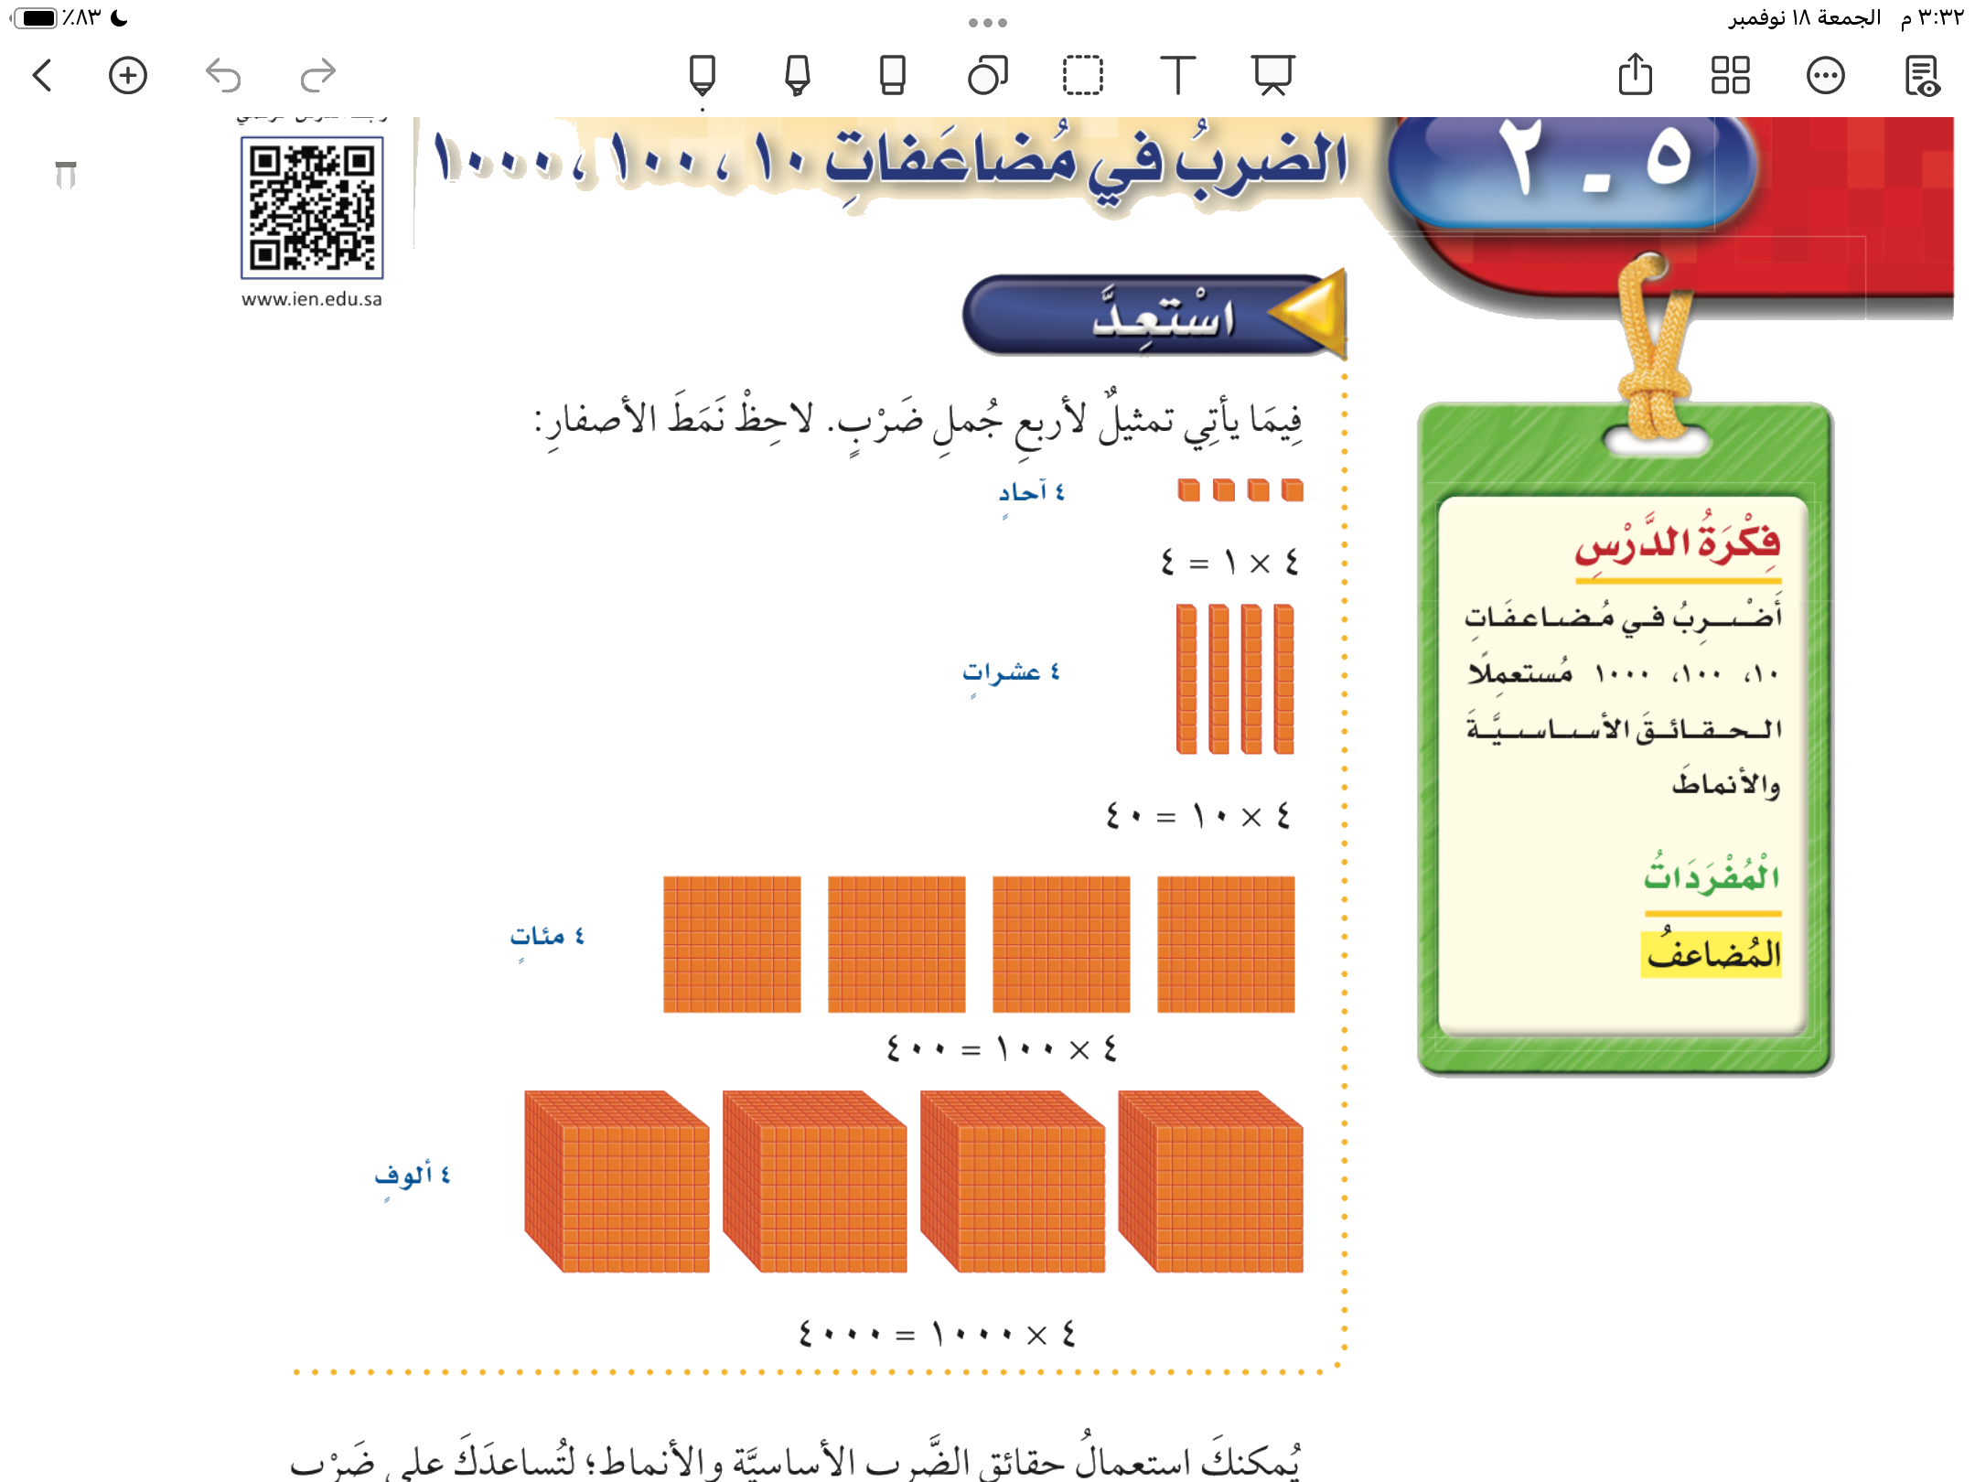
الضرب في مضاعفات ١٠-١٠٠-١٠٠٠
صفحة ١٦

Slide 6
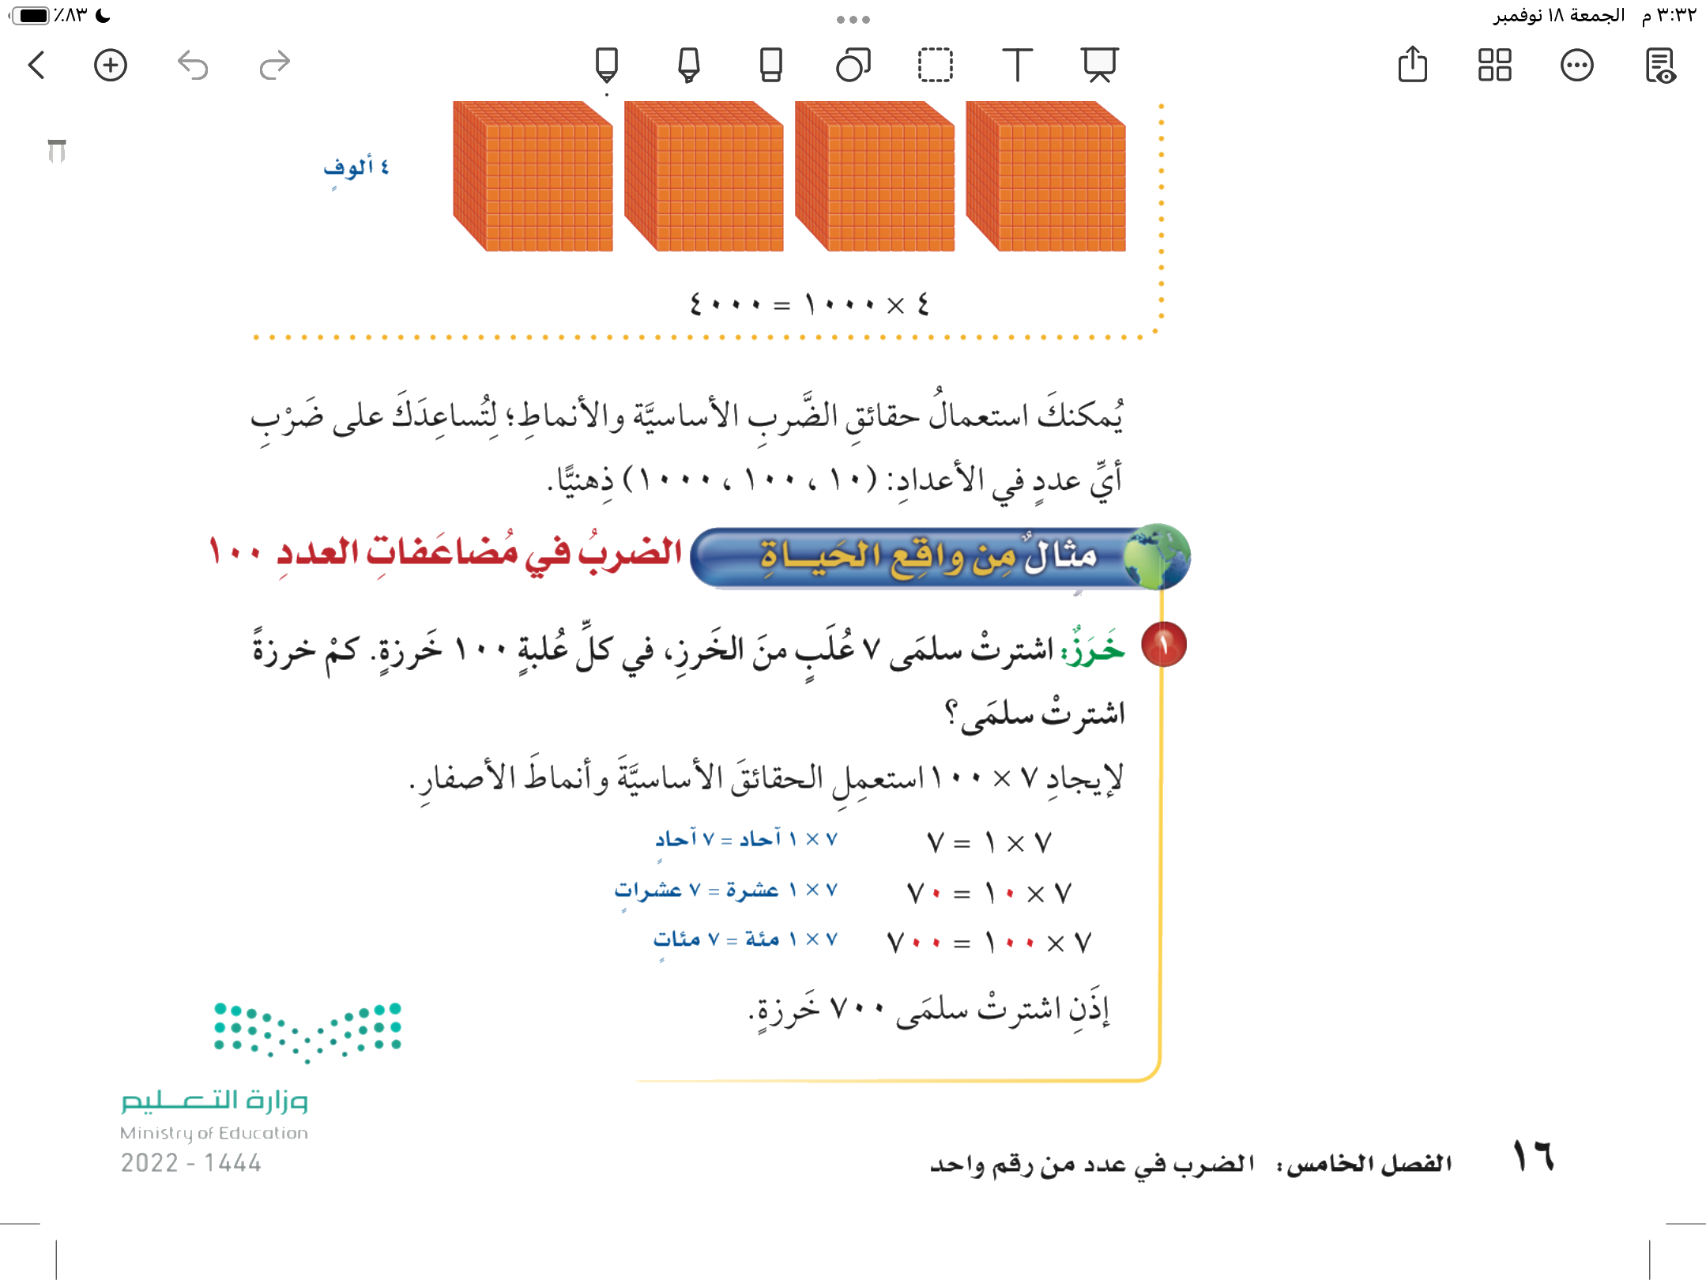
صفحة ١٦

Slide 7
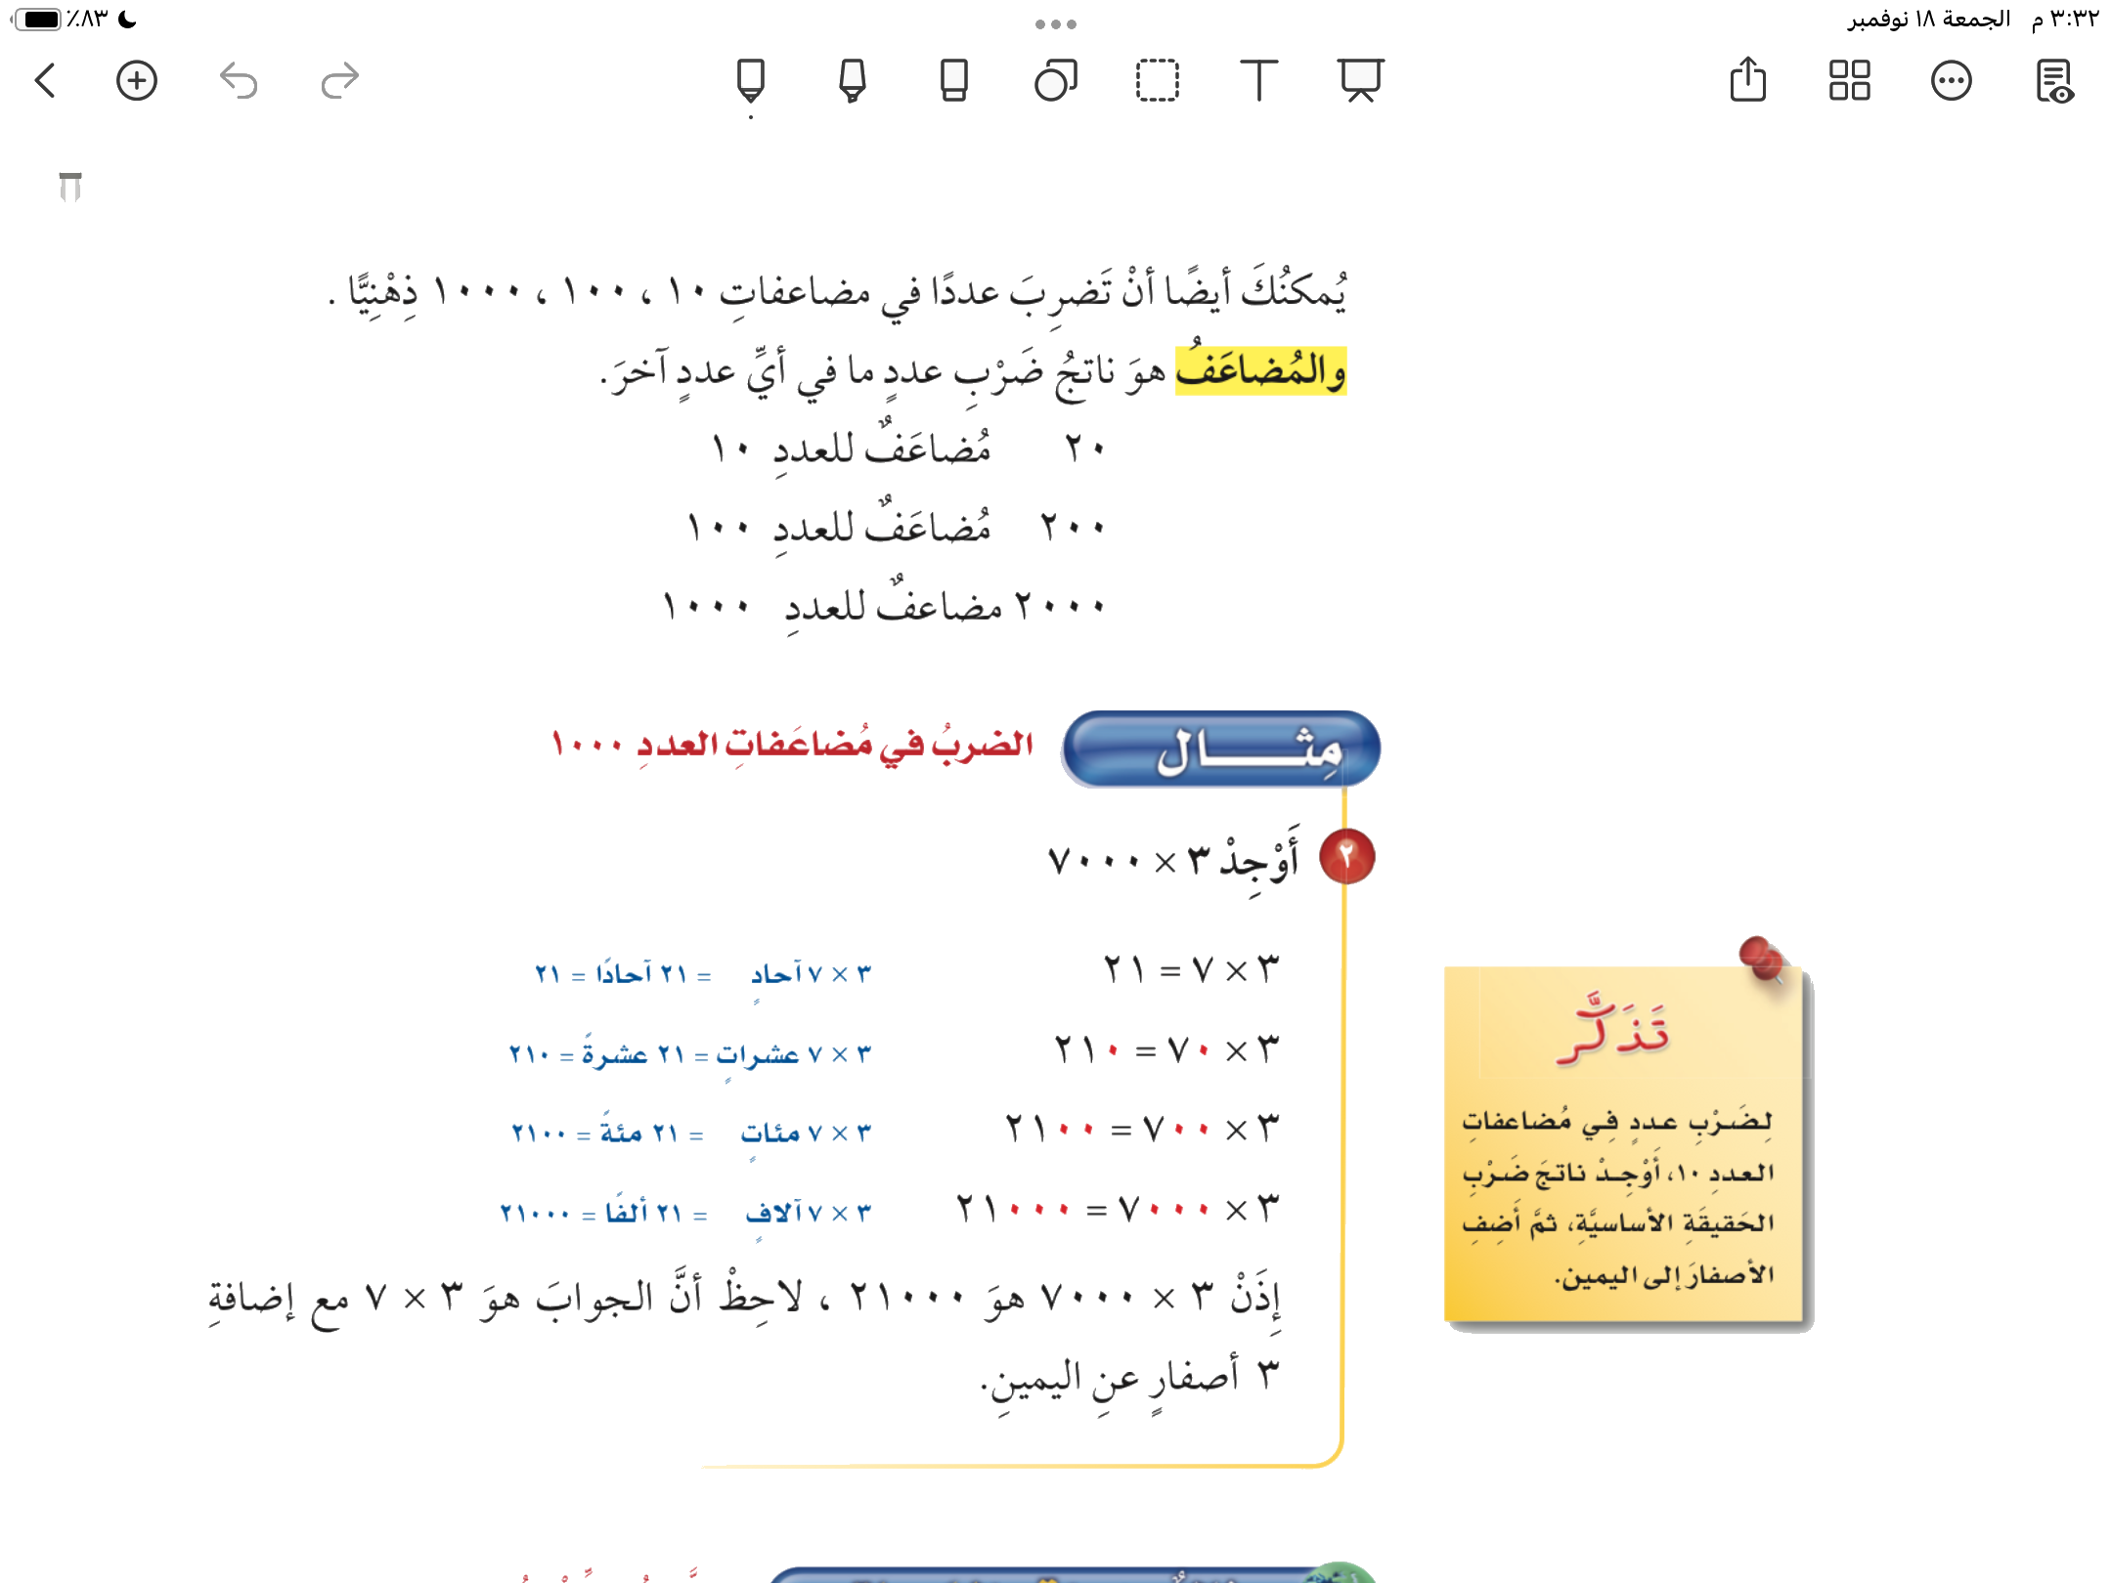
صفحة ١٧

Slide 8
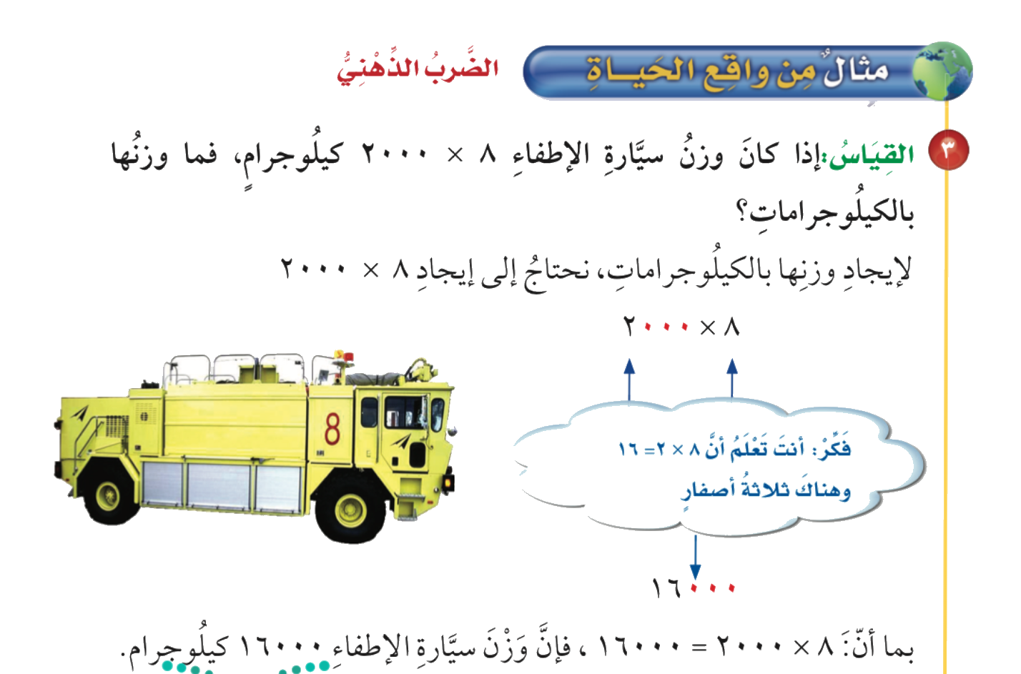
صفحة ١٧

Slide 9
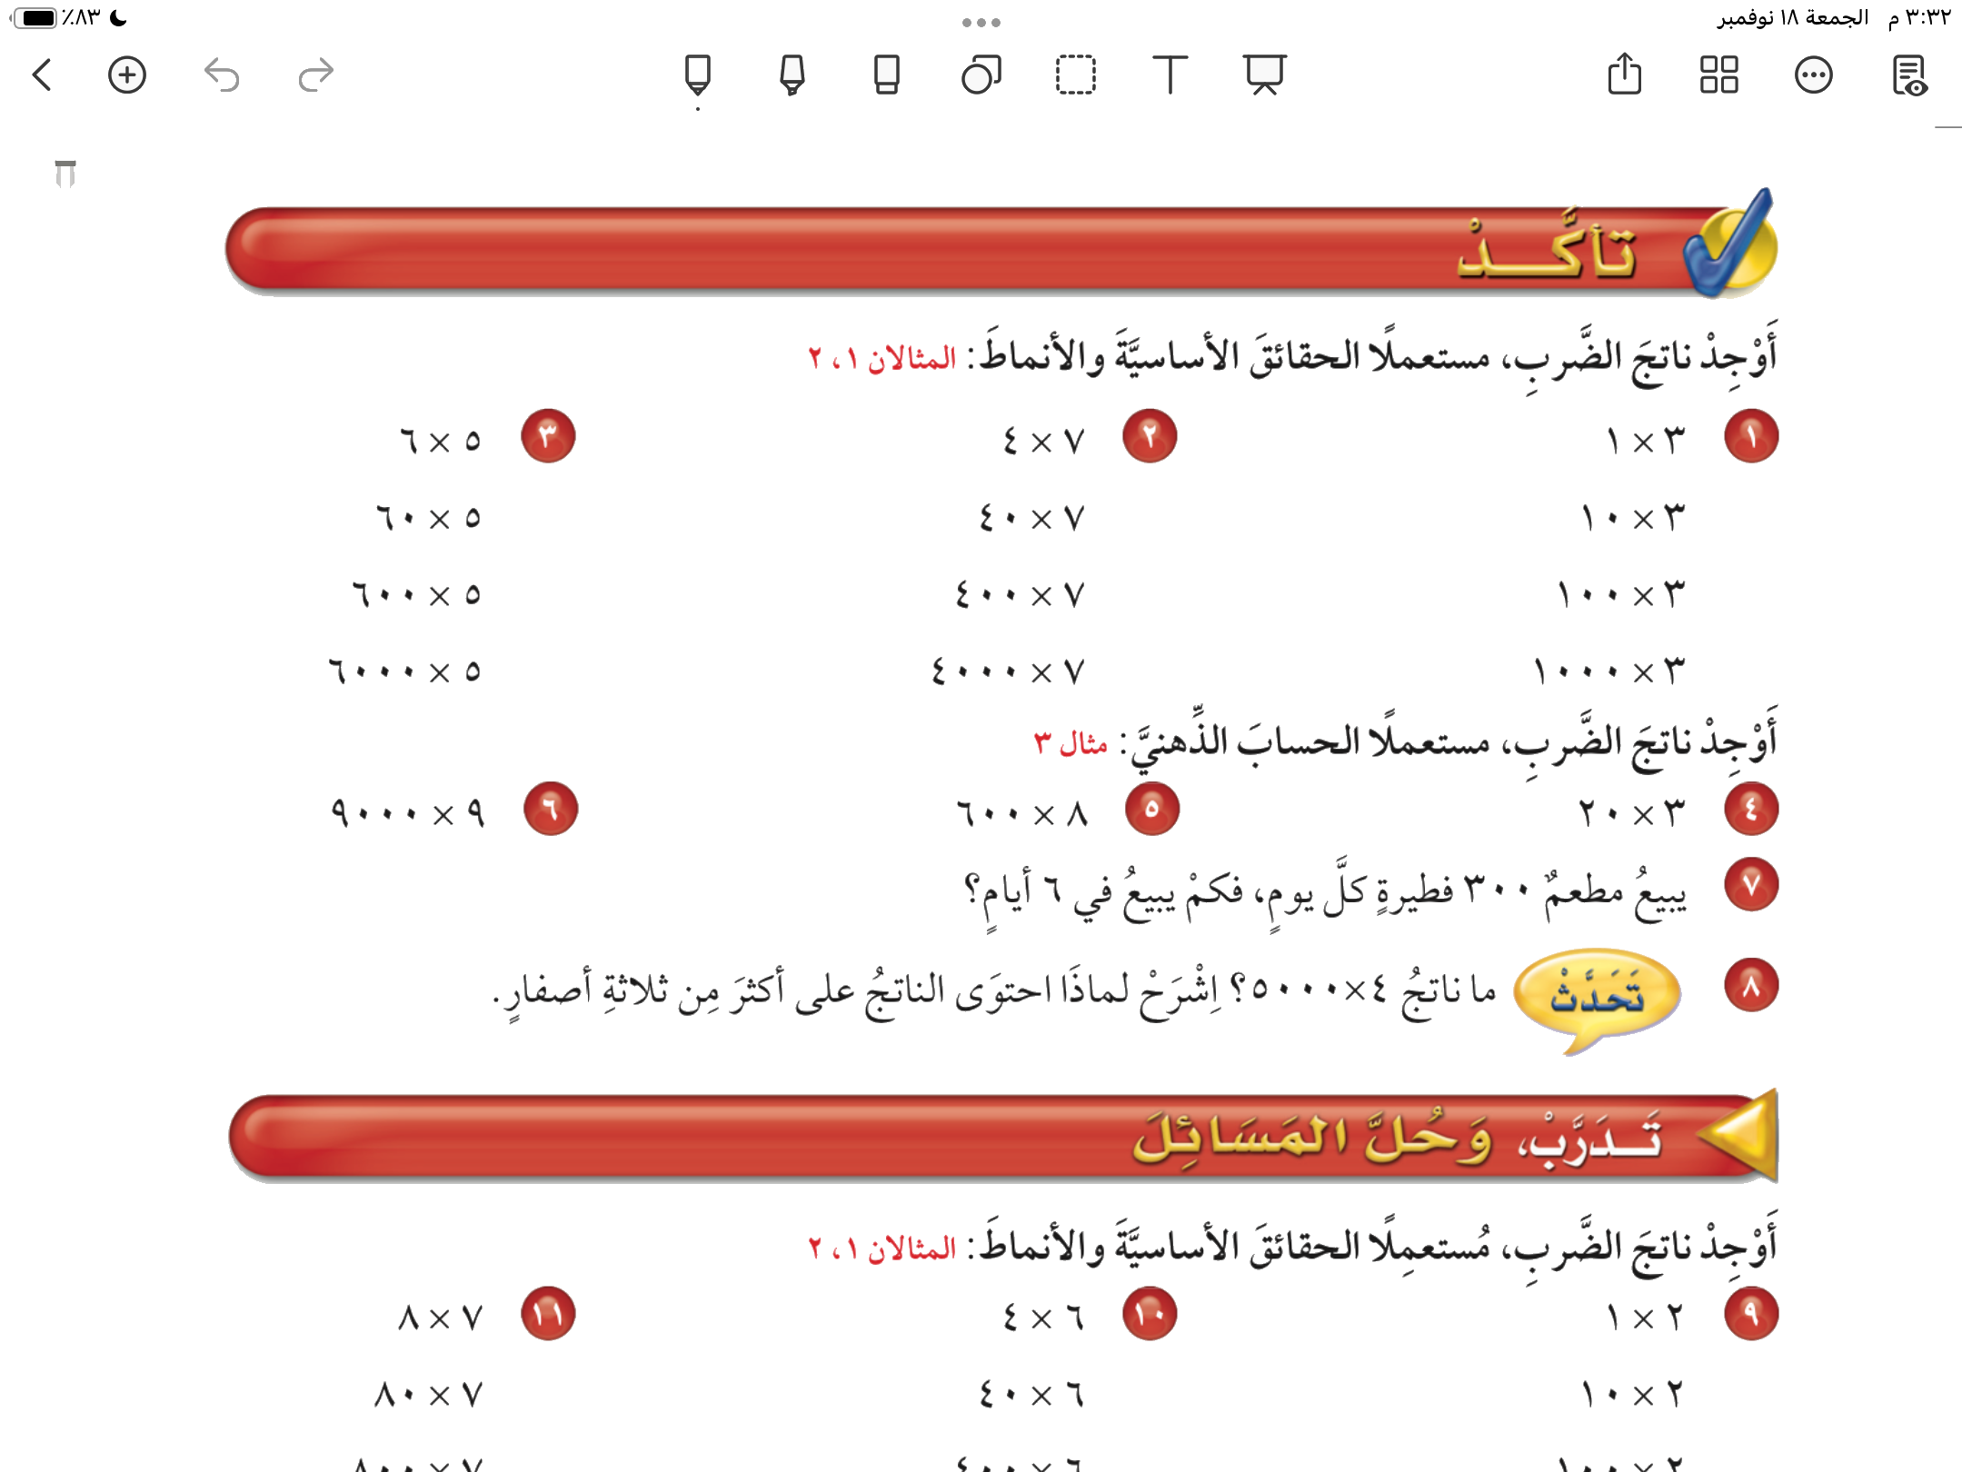
صفحة ١٨

Slide 10
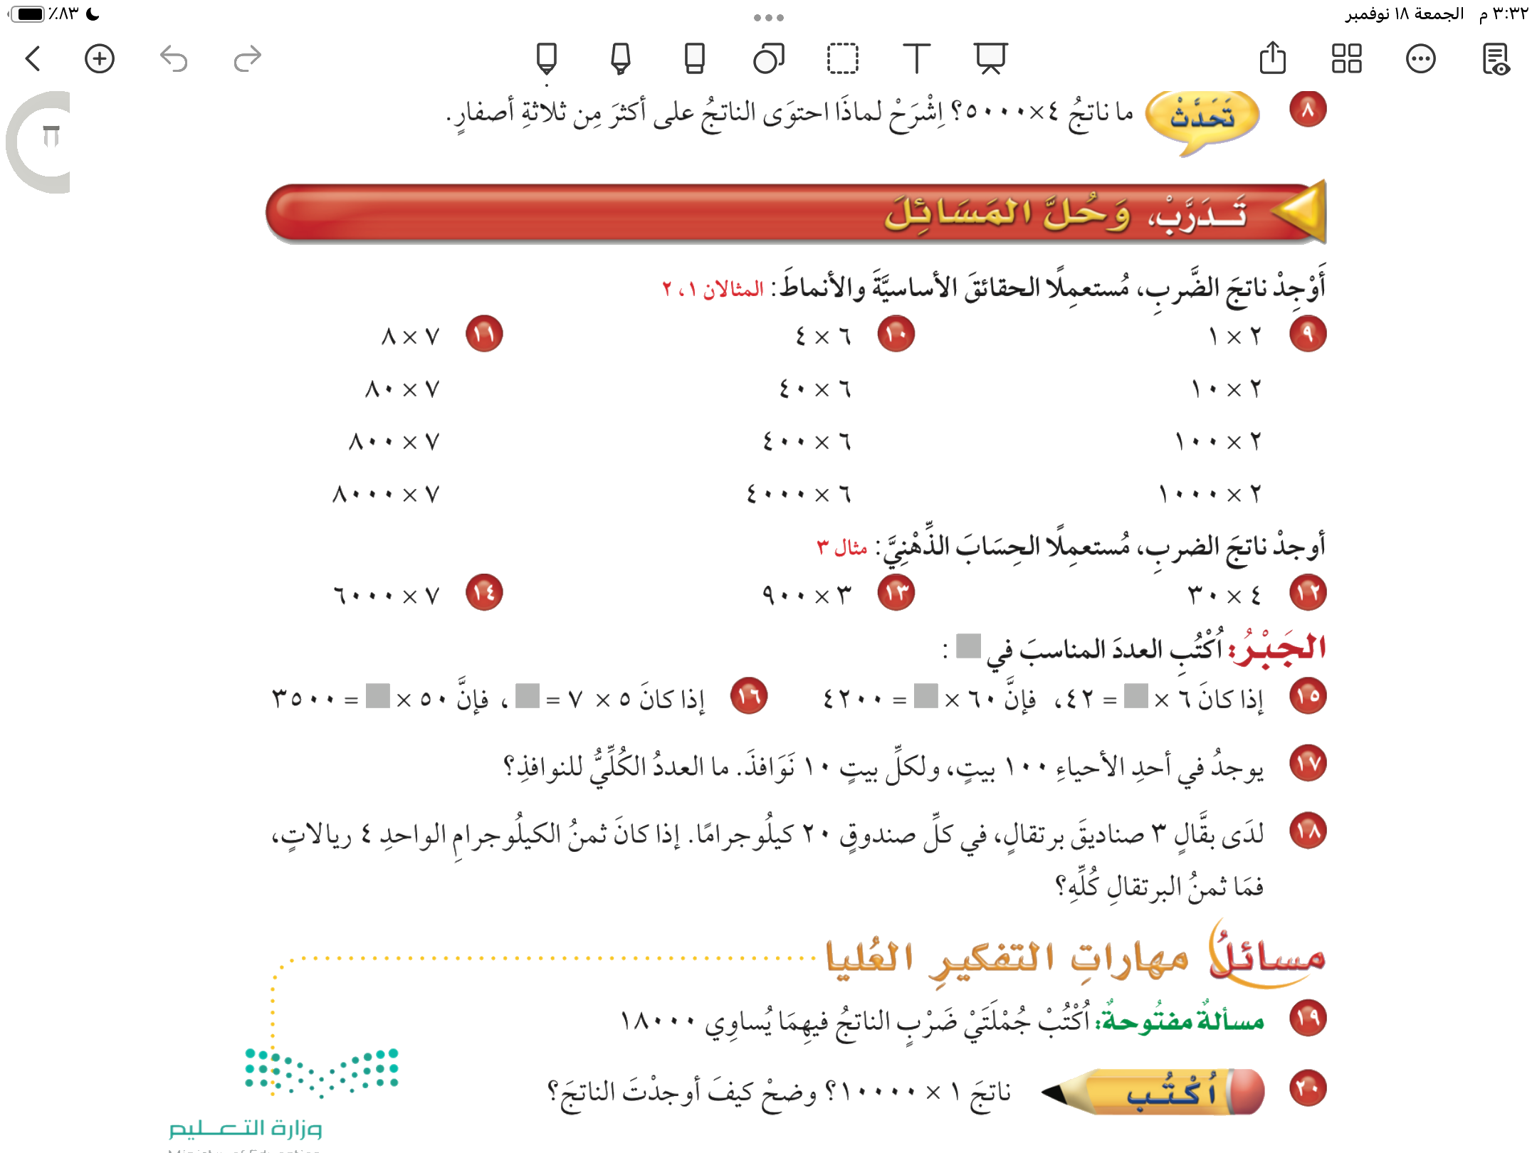
صفحة ١٨

Slide 11
صفحة ١٨

